Slide 1
Architektúra siete GSM
MAP
MSC/VLR
GMSC
PSTN
MAP-D
Um
BTS
A
HLR
BTS
Gs
Gc
Abis
BSC
Gr
BTS
Gb
BSS
PDN
SGSN
Gn
GGSN
Gi
Gp
GPRS
GGSN
Other PLMN
AC – Authentication Centre
BSC – Basis Station Controller
BSS – Basis Station Subsystem BTS – Basis Transceiver station
EIR – equipment register
HLR – Home location register
GMSC – Gateway MSC
ME – Mobile Equipment
MS – Mobile Station
MSC – Mobile Switching Center
NSS – network switching subsystem
OSS – Operational Support System
OMC – Operation Maintenance Center
SIM – Subscriber identity module
VLR – Visitor Location Register
Notes:
BSS= basis station subsystem
NSS= Network Switching Subsystem
CCS7 = Common Channel Signaling 7
(Signaling System 7) The protocol used in the public switched telephone system (the "intelligent network" or "advanced intelligent network") for setting up calls and providing services. SS7 is a separate signaling network that is used in Class 4 and Class 5 voice switches.

Slide 2
Handovery v GSM
Handover = Zmena kanálu pri poklese kvality signálu
Základné fakty:
Používa MAHO - Mobile Assisted HO (HO je riadený sieťou s asistenciou mobilu)
Používa „tvrdý“ HO – najprv odpojenie starého, potom pripojenie nového kanálu
Dĺžka trvania medzi HO rozhodnutím a realizáciou je cca 1s
Druhy Handoverov:
Medzi kanálmi v rámci tej istej bunky
Medzi bunkami v rámci toho istého BSC
Medzi bunkami v rámci toho istého MSC ale inými BSC
Medzi rôznymi MSC
Rozhodovacie algoritmy:
`minimum acceptable performance'
  Najpr snaha o zväčšenie výkonu a keď to už nepomáha, potom handover
  Jednoduchšie riadenie
  „rozmazáva“ hranice buniek
`power budget'
  Snaha o udržanie/vylepšenie kvality (SIR) pri danej úrovni signálu pomocou handoveru.
  Zložitejšie riadenie

Slide 3
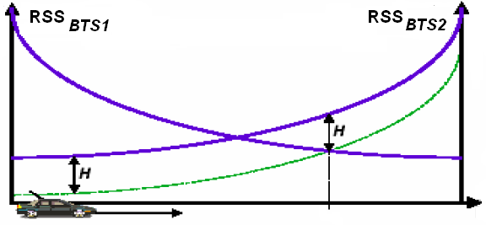
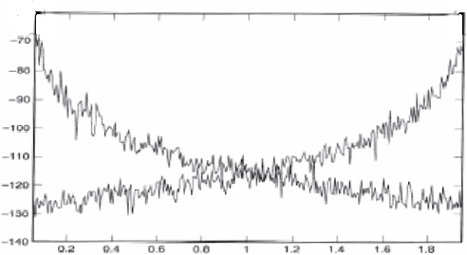
Handover proces
Rozhodovanie na základe:
RSS (relative signal strength)
  použitie threshold kritéria
  použitie hysterézie a t.z.v. „hysteresis margin“ parametra H
  použitie kombinácie oboch
pripadne použitie C/I, BER, ...
Idealizovaná situácia
Reálna situácia

Slide 4
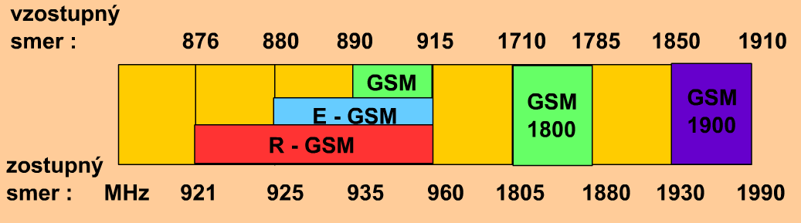
Rádiové rozhranie GSM (Um) - frekvenčné pásma

Slide 5
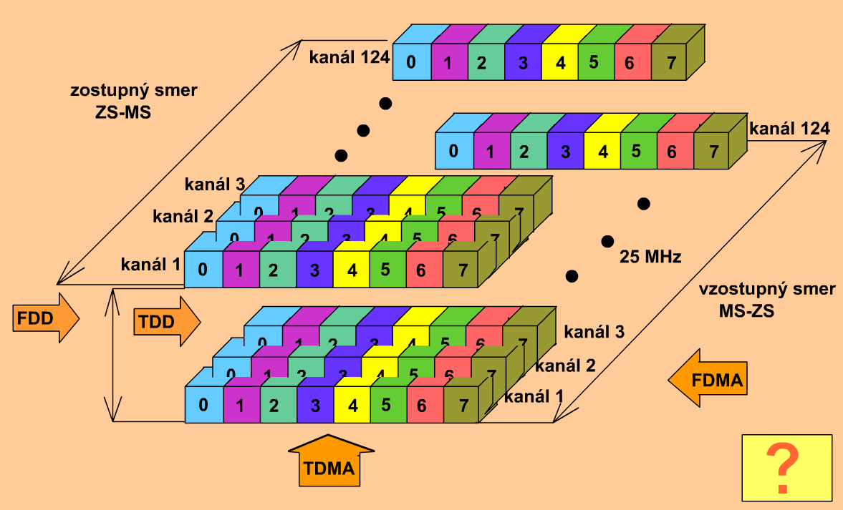
Rádiové rozhranie GSM (Um)
FDMA/TDMA/FDD/TDD
Notes:
Co je fyzicky kanal?
Je to jeden timeslot na jadnej frekvencii.
GSM ma teda max 124x8 fyzickych kanalov naraz

Slide 6
Rádiové logické kanály
Prevádzkové - TCH SMER
  Full Rate - Bm MS⬄BTS
  Half rate - Lm MS⬄BTS
Riadiace, Signalizačné
  Skupinové – Broadcast channels (BCH)
    BCCH – Broadcast Control Channel MS ⬅ BTS
    SCH – synchronisation Channel MS ⬅ BTS
    FCH – frequency Correction Channel MS ⬅ BTS
  Spoločné – Common control Channels (CCCH)
    RACH – random Access Channel MS ➔ BTS
    AGCH – access Grant channel MS ⬅ BTS
    PCH – Paging Channel MS ⬅ BTS
  Užívateľsky špecifické riadiace kanály (vyhradené)
    SDCCH – standalone Dedicated Control Channel MS⬄BTS
    ACCH – Associated control Channel
      SACCH – slow ACCH MS⬄BTS
      FACCH – fast ACCH MS⬄BTS
Notes:
FCCH simply emits a sine wave carrier to enable the mobile device to synchronize its frequency reference with the base station.
The SCH contains the base station identity code and a frame number.
The BCCH also gives the mobile device information about the network, such as where it is, which LA it falls under and who the operator is.
(BCCH / SYS_INFOs su v [GSM 04.08])
The RACH is a shared channel which works on the slotted-Aloha protocol.

Slide 7
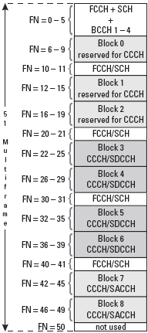
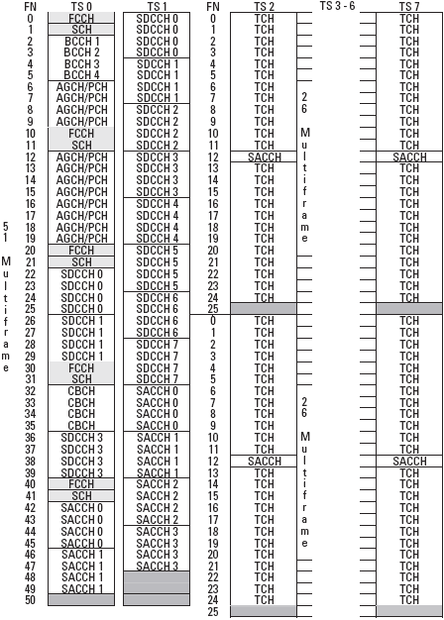
Mapovanie logických kanálov
(princíp / príklad)

Slide 8
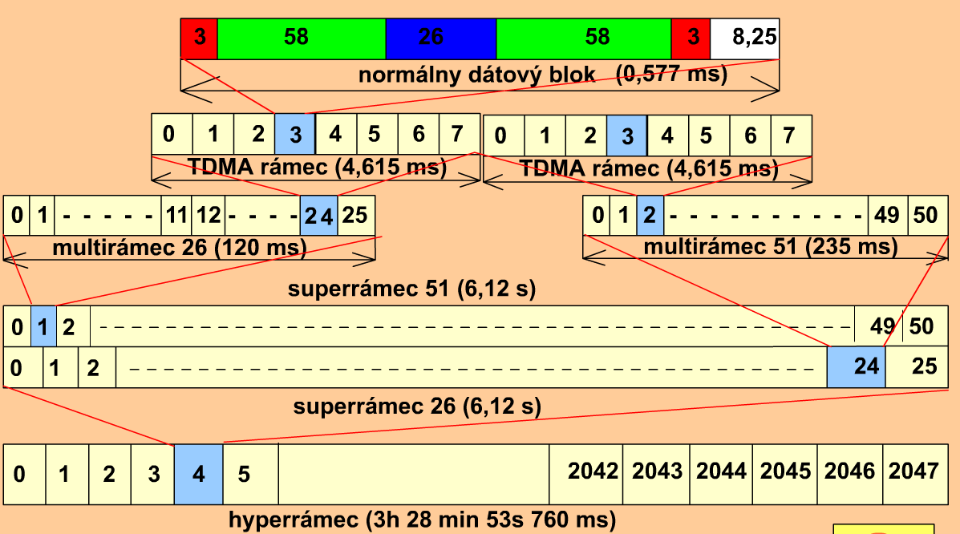
Štruktúra rámcov GSM
Poznámka: sú aj iné dátové bloky (bursty), napr. „access burst“
Notes:
Nechat iba ramec:
Vysvetlit Training sekvenciu a dlzku bitu, ISI, .... Pocet uziutocnych bitov ....
Vysvetlivky poli (spolu 156,25 bitov, t.j. jeden bit trva 3.69 us)
Cervene = nulove
Zelene = 57 datovych bitov + 1 stealing bit
Modre = training sequence
Biele = guard period (=30,4us) t.j. pokryva okolo 4,5 km (treba ratat oba smery)
TA=0..63, t.j. krok odpoveda 35km/63=cca 555,55m
TA=0 -> 0us
TA=63 -> 232us
Jeden krok TA odpoveda periode symbolu = 3.69 us = 48/13 [GSM 05.10] (~1107m)
Ak mame smolu a sme na kraji bunky, tak signal muse prejst 70km, t.j. je oneskoreny o 233us
AB ma 68,2 bitov Guard period = 251,6 us, takze to staci.

Slide 9
Základné scenáre - registrácia

Slide 10
Location update
1. UE si vypýta kanál
1. Random Access Channel/ RR
Channel request:
reason Location update
2. Processing, channel assignement
Timing Advance computing
MAP
MSC/VLR
GMSC
BTS
3. Access Grant Channel/RR
Immediate Assignement,
Channel, TA,…
BSC
Abis
MAP-D
BTS
HLR
BSS
Notes:
BSS= basis station subsystem
NSS= Network Switching Subsystem
CCS7 = Common Channel Signaling 7
(Signaling System 7) The protocol used in the public switched telephone system (the "intelligent network" or "advanced intelligent network") for setting up calls and providing services. SS7 is a separate signaling network that is used in Class 4 and Class 5 voice switches.

Slide 11
Location update
2. UE žiada o LU sieť
4. Standalone Dedicated Control Channel/MM
Loc. Update request: IMSI/TMSI, last CI a LAC
6. Loc. Update req.
MAP
MSC/VLR
GMSC
BTS
Abis
BSC
MAP-D
5. Standalone Dedicated Control Channel/MM
Loc. Update request: IMSI/TMSI, last CI a LAC
Confirmation
BTS
HLR
BSS
Notes:
BSS= basis station subsystem
NSS= Network Switching Subsystem
CCS7 = Common Channel Signaling 7
(Signaling System 7) The protocol used in the public switched telephone system (the "intelligent network" or "advanced intelligent network") for setting up calls and providing services. SS7 is a separate signaling network that is used in Class 4 and Class 5 voice switches.

Slide 12
Location update
2.a Ak sa zmenila poloha účastníka
Nove VLR
Stare VLR
6.a Send Identification (TMSI)
MSC/VLR
MSC/VLR
6.b Send Identification (Authent, IMSI)
6.c Update Loc (IMSI, LMSI, newVLR)
6.d Insert Subsc. Data
SS, MSISDN, sub. state
Nasleduje ešte
ukončenie LU a ISD
HLR
Notes:
BSS= basis station subsystem
NSS= Network Switching Subsystem
CCS7 = Common Channel Signaling 7
(Signaling System 7) The protocol used in the public switched telephone system (the "intelligent network" or "advanced intelligent network") for setting up calls and providing services. SS7 is a separate signaling network that is used in Class 4 and Class 5 voice switches.

Slide 13
Location update
3. Autorizácia používateľa
8. Standalone Dedicated Control Channel/MM
Auth. request: RAND
7. Auth. req.
RAND
MAP
MSC/VLR
GMSC
BTS
Abis
BSC
MAP-D
9. Standalone Dedicated Control Channel/MM
Auth. response: SRES
BTS
10. Auth. response: SRES
HLR
BSS
Notes:
BSS= basis station subsystem
NSS= Network Switching Subsystem
CCS7 = Common Channel Signaling 7
(Signaling System 7) The protocol used in the public switched telephone system (the "intelligent network" or "advanced intelligent network") for setting up calls and providing services. SS7 is a separate signaling network that is used in Class 4 and Class 5 voice switches.

Slide 14
Location update
4. Zapnutie šifrovania
12. Standalone Dedicated Control Channel/RR
Ciphering mode: A5/X
11. Ciphering Mode
Kc, A5/X
MAP
MSC/VLR
GMSC
BTS
Abis
BSC
MAP-D
13. Standalone Dedicated Control Channel/RR
Ciphering mode ACK
BTS
HLR
BSS
14. Ciphering mode ACK
Krok 5 kontrola zariadenie (IMEI) vynechávame
Notes:
BSS= basis station subsystem
NSS= Network Switching Subsystem
CCS7 = Common Channel Signaling 7
(Signaling System 7) The protocol used in the public switched telephone system (the "intelligent network" or "advanced intelligent network") for setting up calls and providing services. SS7 is a separate signaling network that is used in Class 4 and Class 5 voice switches.

Slide 15
Location update
6. Pridelenie TMSI
16. Standalone Dedicated Control Channel/MM
TMSI Real Cmd: TMSI
15. TMSI Real Command
TMSI
MAP
MSC/VLR
GMSC
BTS
Abis
BSC
MAP-D
17. Standalone Dedicated Control Channel/MM
Potvrdenie prijatia nového TMSI
BTS
HLR
BSS
18.Potvrdenie prijatia nového TMSI
Notes:
BSS= basis station subsystem
NSS= Network Switching Subsystem
CCS7 = Common Channel Signaling 7
(Signaling System 7) The protocol used in the public switched telephone system (the "intelligent network" or "advanced intelligent network") for setting up calls and providing services. SS7 is a separate signaling network that is used in Class 4 and Class 5 voice switches.

Slide 16
Location update
7. Potvrdenie LU
20. Standalone Dedicated Control Channel/MM
LU acc msg: TMSI
19. LU acc msg: TMSI
Potvrdenie o zaznamenaní nového LAI
MAP
MSC/VLR
GMSC
BTS
Abis
BSC
MAP-D
BTS
HLR
BSS
Notes:
BSS= basis station subsystem
NSS= Network Switching Subsystem
CCS7 = Common Channel Signaling 7
(Signaling System 7) The protocol used in the public switched telephone system (the "intelligent network" or "advanced intelligent network") for setting up calls and providing services. SS7 is a separate signaling network that is used in Class 4 and Class 5 voice switches.

Slide 17
Location update
8. Uvoľnenie kanála
21. Standalone Dedicated Control Channel/RR
Chan. release
21. Uvoľnenie kanála
MAP
MSC/VLR
GMSC
BTS
Abis
BSC
MAP-D
17. Standalone Dedicated Control Channel/MM
Potvrdenie prijatia nového TMSI
BTS
HLR
BSS
18.Potvrdenie prijatia nového TMSI
Notes:
BSS= basis station subsystem
NSS= Network Switching Subsystem
CCS7 = Common Channel Signaling 7
(Signaling System 7) The protocol used in the public switched telephone system (the "intelligent network" or "advanced intelligent network") for setting up calls and providing services. SS7 is a separate signaling network that is used in Class 4 and Class 5 voice switches.

Slide 18
MOC 1
SETUP
IAM
MS
A
Radio IF
Iu or A IF
ISUP
BSSA
VMSCA
GMSCB
Assignment command
Allocate channel
Internal
MSC/VLR IF
SIFOC
Complete call
VLRA

Slide 19
MOC 2

Slide 20
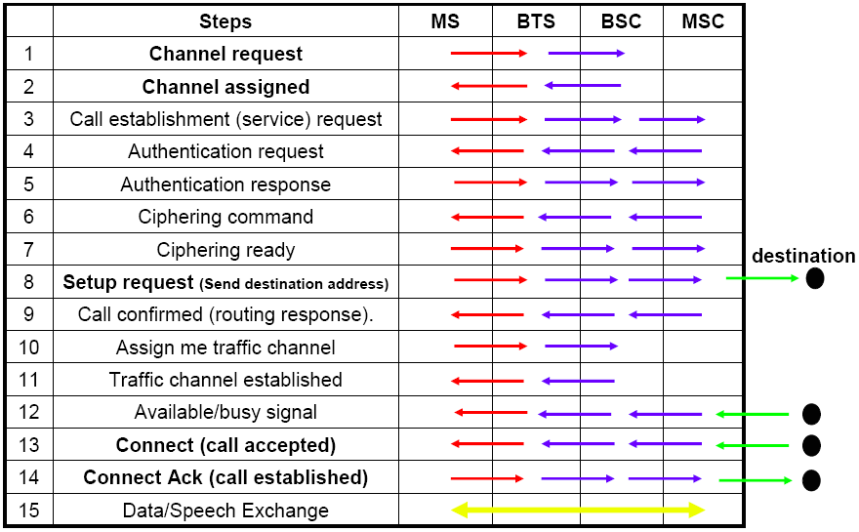
Dôležité procedúry- Mobile Originating Call (MOC)

Slide 21
MTC

Slide 22
Public Switched Telephone Network (PSTN)
Verejná telefónna sieť
Základné bloky
  Signalizácia
  Prístup do siete
  Prepínanie
  Prenos signálov
Služby

Slide 23
Prístup do siete
Spôsob ako používatelia pristupujú do tf. Siete
  Ako sú pripojení používatelia do siete?
Konverzia hlasu do elektrického signálu
Ako sa prenáša informácia o volenom telefónnom čísle?
Používateľské zariadenie sa označuje ako Customer Premises Equipment (CPE)

Slide 24
Prepínanie
Vlasnosť PSTN: Každý používateľ je pripojený ku každému
História:
  Prvé prepínače boli ľudia
  Stowgerove automatické spínače – krokový volič (1889)
  Od 70-tych rokov sa používali ústredne bez pohyblivých prvkov (počítače)
    Prepájanie sa dialo na základe informácií zdielaných v pamäti

Slide 25
Prepínanie
Používateľ je pripojený k lokálnej ústredni (class 5 ústredňa)
Ústredne sú navzájom prepojené cez class 4 (Tranzitné)
Medzinárodné ústredne
PBX (Pobočkové ústedne)
CENTREX
Notes:
Dokreslit obrazky!!!

Slide 26
Telekomunikačná sieť
koncové zariadenia
účastnícka prípojka
spojovacie zariadenia
prenosové zariadenia
Všetko analógové

Slide 27
Analógové siete
Hlas bol prenášaný v analógovej podobe
Čím viac prepínačov a väčšiu vzdialenosť prekonal, k tým väčšej degradácii prichádzalo
Nebolo možné odfiltrovať šum a rekonštruovať pôvodný signál

Slide 28
Vývoj k digitálnej sieti 1
Notes:
Prekreslit

Slide 29
Vývoj k digitálnej sieti 2

Slide 30
Digitálne siete
Signál sa začal kódovať (do PCM)
S vývojom elektroniky sa začala presadzovať digitalizácia

Slide 31
Pulzne kódová modulácia použitie AD prevodníkov
0111
0110
0100
0101
0011
0010
0001
0000
1111
1110
1100
1010
1101
1011
1001
0000
0110
0111
0011
1100
1001
1011

Slide 32
vstup
vzorkovanie
kvantovanie
Kódovanie, modulácia
filtrácia
DA prevodník
Demodulácia, dekódovanie
výstup
Notes:
This is Nyquist’s theorem
For a signal of bandwidth B Hz, the minimum sampling rate is 2B samples/s

Slide 33
Aké vzorkovanie zvoliť?
Nyquistova teoréma:
  Ak kódujeme signál s frekvenciou f Hz potrebujeme vzorkovaciu frekvenciu f_{vz}> 2f (2f vzoriek za sekundu)
Telekomunikačné systémy sú dimenzované na prenos 300-3400 Hz ~ potrebujeme cca 6.8 kHz, pričom štandard je 8 kHz
Preto f_{vz} = 8000, t.j. T_{vz} = 125μs
Štandarne sa používajú 32 kanálové PCM systémy:
  T_{vz} = 3.906 μs
  Prenosová kapacita: 2048 Mbit/s

Slide 34
Vývoj k digitálnej sieti 3

Slide 35
Vývoj k digitálnej sieti 4

Slide 36
Telekomunikačná sieť
koncové zariadenia
účastnícka prípojka
spojovacie zariadenia
prenosové zariadenia
Všetko digitálne

Slide 37
Signalizácia
Zodpovedá za zostavovanie spojení a ich rušenie
Umožňuje spojenie ktorýchkoľvek účastníkov pripojených k VTS
Tri hlavné zodpovednosti:
  Dohľad – monitorovanie stavu liniek a okruhov
  Alerting – spracúva správy ako vyzváňanie pri prichádzajúcom hovore
  Adresovanie – smerovanie hovoru cez telekomunikačnú sieť

Slide 38
Volanie (v dátovom kanáli)
Obsadzovací tón (tú-tú-tú)

Slide 39
Štandardizácia signalizácie
Signalizačný systém 7 (SS7)
Potreba medzinárodného štandardu na rozdiel od národných štandardov
Štandardizovaný ITU-T Q.700 – Q.788 (verejne dostupné na http://www.itu.int )
Definuje samostatnú signalizačnú sieť zloženú zo:
  Signalizačných liniek
  Signalizačných uzlov
Signalizácia zviazaná s dátami – dáta aj signalizácia idú tou istou cestou – CAS (Channel Associated Signalling)
Oddelená signalizácia – CCS (Common Channel Signalling)

Slide 40
Transportné služby

Slide 41
Transportné služby
Cieľ:
  Prenos 64 kbit/s kanálov
Riešenie:
  Synchrónna digitálna hierarchia (SDH)
    Štandard z r. 1988
  V USA je štandardizovaná ako Synchrónna optická sieť (SONET)
Podporuje synchrónny transparentný prenos dát v kontaineroch
Využíva výhody optickej technológie

Slide 42
Charakteristika SDH
Používa optické káble miesto doterajších metalických
Používa viacero princípov zabezpečujúcich kvalitnejší prenos informácie (napr. kruhová ochrana v chránenom režime)
Zavádza add/drop multiplexory ADM
Zavádza cross-connecty (krížových prepojovačov) SDXC
Je spätne kompatibilná s PDH

Slide 43
SONET Kontainer STS 1
Regeneration section Overhead
 | 1 | 2 | 3 | 4 | 5 | ... | 90
1 | A1 | A2 | J0 | J1
2 | B1 | E1 | F1 | B3
3 | D1 | D2 | D3 | C2
4 | H1 | H2 | H3 | G1
5 | B2 | K1 | K2 | F2
6 | D4 | D5 | D6 | H4
7 | D7 | D8 | D9 | Z3
8 | D10 | D11 | D12 | Z4
9 | S1 | M0 | E2 | N1
Synchronous Poyload Envelope
Pointer
Multiplex section overhead
Payload overhead

Slide 44
A1 | A2 | J0 | J1
B1 | E1 | F1 | B3
D1 | D2 | D3 | C2
H1 | H2 | H3 | G1
B2 | K1 | K2 | F2
D4 | D5 | D6 | H4
D7 | D8 | D9 | Z3
D10 | D11 | D12 | Z4
S1 | M0 | E2 | N1
A1, A2: začiatok rámca (1111 0110 001010000)
D1, D2, D3: spoločne tvoria kanál na výmenu riadiacich správ medzi uzlami (192 kbit/s)
H1, H2: pointer ukazujúci na začiatok dát
H3: pole používané pri negatívnom posunutí pointera
D4-D12: obdobne ako D1-D3 tvoria kanál na výmenu správ

Slide 45
Customized Applications Mobile Network Enhanced Logic
CAMEL

Slide 46
CAMEL a Inteligentné siete
Klasické služby sú implementované vo viacerých prvkoch siete (ústredniach)
  Pomalé a zložité implementovanie nových služieb
  Malá flexibilita riešenia
Riešením tohto problému boli Inteligentné siete
  „Volania“ mohli byť presmerované do uzla, kde bola implementovaná logika služby
  Služby ako predplatené karty, VPN služby atď.

Slide 47
Prečo CAMEL
IN špecifikované ETSI a ITU nebrali do úvahy špecifiká mobilných sietí
Jednotlivý výrobcovia začali implementovať vlastné riešenia
Z toho vznikla potreba štandardizovať „mobilné“ IN

Slide 48
Vývoj CAMELu
Organizácia | Rok | Fáza
ETSI/ GSM R96 | 1996 | Fáza 1
ETSI/ GSM R97, R98 | 1997 | Fáza 2
3GPP R99, R4 | 1999 | Fáza 3
3GPP R5, 6, 7 | 2002 | Fáza 4

Slide 49
Ako to funguje?
SETUP
MS
A
Radio IF
Iu or A IF
ISUP
BSSA
MSC
GMSCB
SSF
O-CSI/
T-CSI záznam
Má záznam
pre CAMEL?
INAP
SCP
HLR

Slide 50
CAMEL fáza 1
SCP (Service Control Point) riadi hovor (ak sú nastavené O-CSI, alebo T-CSI)
Kontrola nad hovorom:
  Pri nadviazaní (povolenie, zamietnutie, zmena tf. čísla)
  Po odpoveď (akonáhle volajúci odpovie, SCP ďalej nemá kontrolu nad hovorom)
  Po ukončenie hovoru
Vo fáze 1 nemôže SCP aktívne vstupovať do hovoru, iba reaguje na správy z SSF
Notes:
CAMEL, str 47

Slide 51
Virtual Private Network
Hovor na
323
MSC
ISUP
MSC
MS
B
MS
A
SSF
SSF
Má záznam
pre CAMEL?
IDP (323)
CON (00421...)
O-CSI/
T-CSI záznam
SCP/
VPN server
HLR

Slide 52
CAMEL fáza 2
Je rozšírením fázy 1 (všetky služby z fázy 1 sú dostupné vo fáze 2
Je zabezpečená spolupráca fázy 2 a fázy 1
Nasledujúce vlastnosti boli pridané:
  Call-control:
  On-line charging
  Call forwarding notifications
  Follow-on calls
  User interaction
  Equal Access
  Enhancement to call control
  Ostatné:
  Informácia o vyvolaní doplnkovej služby (SS)
  Short forwarded-to-numbers
  Podmienené spustenie
  USSD riadenie

Slide 53
CAMEL 2 – nové dáta v HLR
K o-CSI a t-CSI pribudli:
SS-CSI
TIF-CSI
U-CSI
UG-CSI

Slide 54
Online a offline spoplatnenie
On-line charging umožňuje gsmSCF monitorovať a riadiť dĺžku hovoru v reálnom čase
Musíme poznať spoplatnenie hovoru (napr. v sekundách)
Hovor je spojený iba v prípade, že účastník má dostatočný kredit
Aj po zostavení hovoru CAMEL monitoruje hovor a odpočítava zo zostávajúceho kreditu
V prípade vyčerpania kreditu je hovor ukončený
Offline charging: je vygenerovaný záznam CDR obsahujúci všetky dáta (MSC)
CDR záznamy sú spracované dodatočne

Slide 55
Online charging
Je používaný pre pre-paid zákazníkov
Môže byť použitý aj pre postpaid zákazníkov:
  Zákazník môže volať iba istý čas v mesiaci
  Kredit zákazníka je obmedzený (na hovor, zúčtovacie obdobie)
  Monitorovanie hovoru
Monitorujú sa (a riadia):
  MOC
  MTC
  Presmerovania

Slide 56
Fungovanie On-Line chargingu
CAMEL neštandardizuje jednotný postup
Rezervácia kreditu je všeobecne používaný prístup:
kredit
Rez.
Vytvorenie hovoru:
On-line charging zistí „rating“
Zarezervuje kredit pre periódu (napr. 1min)
Rezervovaný kredit nemôže byť použitý nikým iným

Slide 57
Fungovanie On-Line chargingu
CAMEL neštandardizuje jednotný postup
Rezervácia kreditu je všeobecne používaný prístup:
Rez.
Po uplynutí periódy sa kredit odpočíta a zarezervuje nový
kredit

Slide 58
Fungovanie On-Line chargingu
CAMEL neštandardizuje jednotný postup
Rezervácia kreditu je všeobecne používaný prístup:
Po ukončení hovoru sa odčíta minutá časť kreditu a na zvyšok sa zruší rezervácia
Rez.
kredit

Slide 59
Dĺžka hovoru
Slúži na to monitorovanie dĺžky hovoru v SSF
SCF požiada SSF o monitorovanie dĺžky hovoru a o zasielanie informácií v preddefinovaných časoch:
  ACH (Apply Charging) – obsahuje časovú periódu
  ACR (Apply Charging Report) – celkový akumulovaný čas (max 24h)
IDC
ACH
ACR
ACR
ACR
SCP
ACH
ACH
MSC
. . .

Slide 60
On-line charging
Operátor môže používať rôzne časové periódy podľa výšky kreditu zákazníka
  > 500 SK sa on-line charging nepoužíva (spracovávajú sa CDR záznamy)
  < 500 SK sa používa on-line charging
Vynútené ukončenie hovoru (došiel kredit)
  Vykoná SSF (pre prípad chyby spojenia medzi SCF a SSF)
  Po poslednej perióde sa nevyžaduje ďalšia správa
  Hovor sa musí ukončiť presne v stanovenom čase
  Upozornenie na blížiaci sa koniec hovoru – napr. 30s, prehráva sa iba strane, ktorá je obsluhovaná CAMEL službou
V prípade, že nepríde do SSF očakávané ACH, hovor pokračuje ďalej (bez riadenia hovoru)
  Volanie zadarmo ☺
Notes:
CDR – Call Detail Record

Slide 61
On-Line charging
Veľkosť rezervácie kreditu:
  Príliš malá vedie k príliš veľkej signalizácii
  Príliš veľká:
    Problém pri výpadku signalizácie medzi SSF a SCF
    Problém pri prístupe k viacerým službám súčasne (forwarding v roamingu)
Notes:
Pokračovať CAMEL str. 112

Slide 62
CAMEL fáza 3
Riadenie GPRS (R97, R99) – 3GPP
  Interakcia s SGSN – namiesto MSC
Nové metódy umožňujúce lepšiu interakciu GSM a IN (CAMEL) siete
  Interface medzi SCP a HLR
  ATSI – Any Time Subscribtion Interogation
    Získanie dát z HLR pomocou IMSI, alebo MSISDN
  ATM – Any Time Modification
    Zmena niektorých používateľových dát v HLR
    Ide hlavne o SS a CAMEL služby
    Po zmene dát HLR musí informovať príslušné entity (MSC, SGSN)

Slide 63
CAMEL fáza 4
Vznikla kvôli podpore IP Multimedia Subsystemu (IMS)
Podrobnosti o IMS budú neskôr

